Slide 1


Весёлая викторина
«Самый, самая, самое»

Slide 2
Правила игры
Для определения номера задания необходимо раскрутить генератор случайного выбора, нажав на кнопку «пуск». Для его остановки кликните вновь на кнопку «пуск».
Для перехода к заданию щёлкните по цветному полю сектора, на который указала стрелка. Для того, чтобы проверить правильность ответа, кликните на кнопку «ответ».
Если номер задания уже выпадал ранее, то перейдите по часовой стрелке к следующему вопросу.
Для возврата на игровое поле используйте кнопку.

Slide 3






1
20
19
2
18
3
17
4
пуск
16
5
15
6
14
7
13
8
12
9
10
11
Notes:
20 Segments

Slide 4
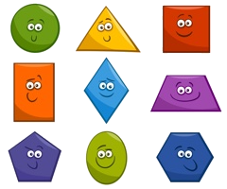
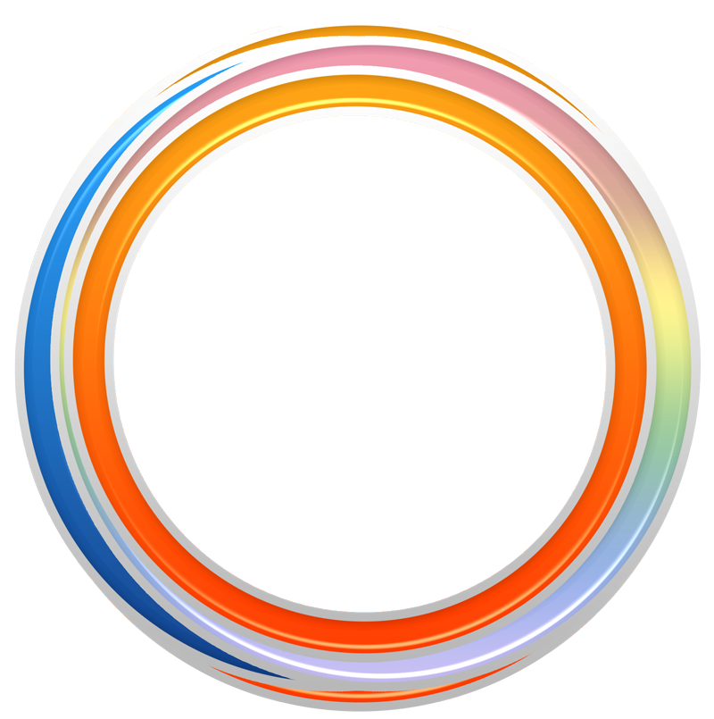
1.
Какую геометрическую фигуру можно назвать самой «солнечной»?
Луч
ответ

Slide 5
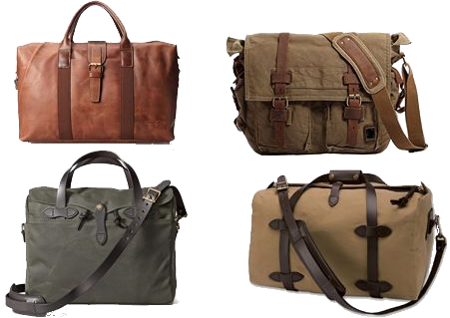
2.
Назовите самую «походную» сумку?
Рюкзак
ответ

Slide 6
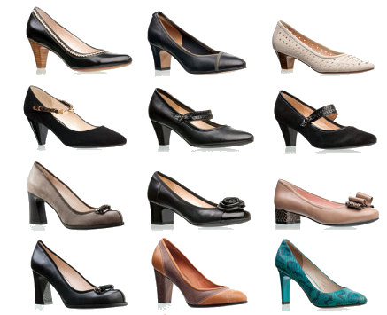
3.
Какой каблук самый острый?
Шпилька
ответ

Slide 7
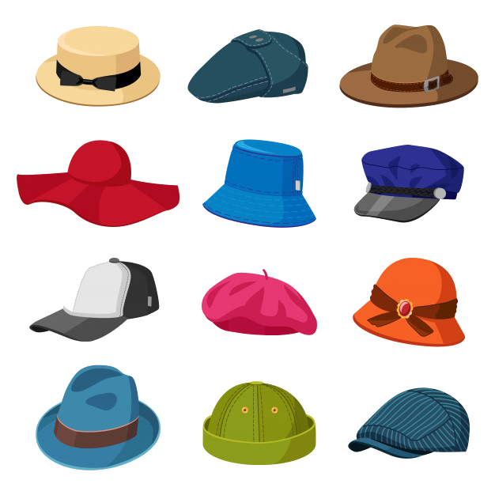
4.
Какой головной убор
можно назвать самым «геометрическим»?
Цилиндр, треуголка
ответ

Slide 8
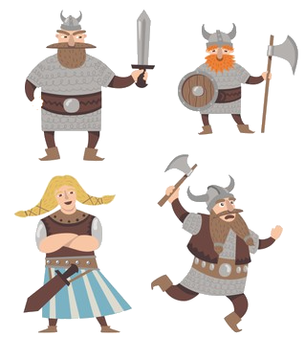
5.
Самый мирный итог поединка
Ничья
ответ

Slide 9
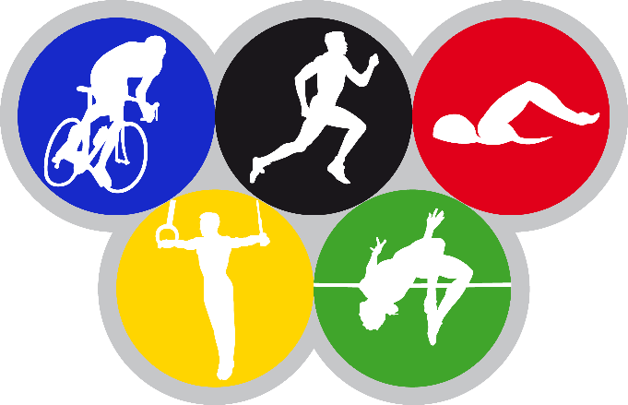
6.
Какой вид спорта можно назвать самым умным?
Шахматы
ответ

Slide 10
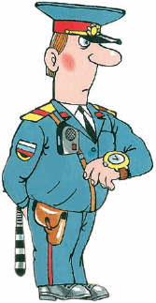
7.
Самый высокий милиционер
Дядя
Стёпа
ответ

Slide 11
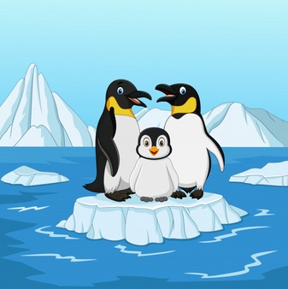
8.
Самый большой кусок льда
Айсберг
ответ

Slide 12
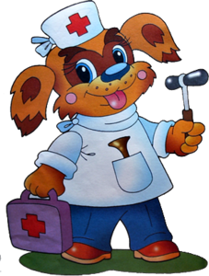
9.
Самый добрый доктор
Доктор Айболит
ответ

Slide 13

10.
Самая медленная стрелка часов
Часовая
ответ

Slide 14
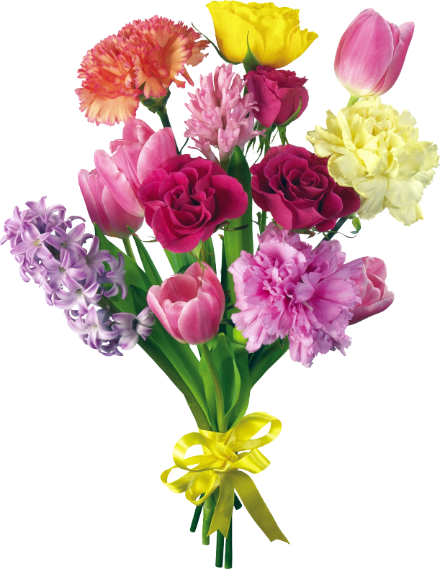
11.
Самый музыкальный цветок
Колокольчик
ответ

Slide 15
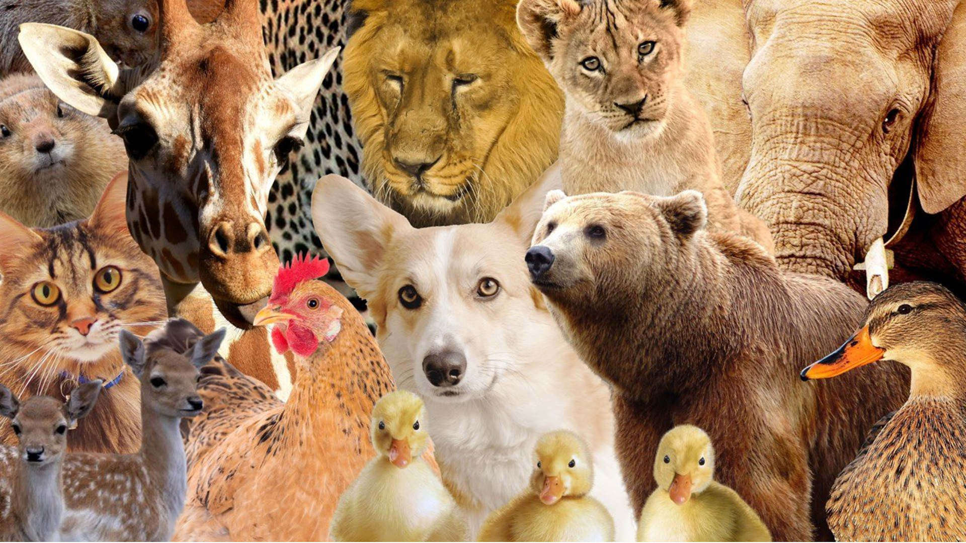
12.
Какое животное можно назвать самым высоким?
Жираф
ответ

Slide 16
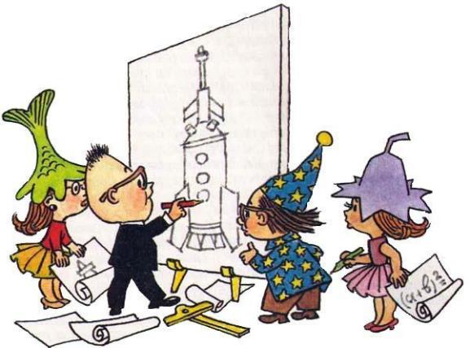
13.
Самый известный житель Цветочного города
Незнайка
ответ

Slide 17
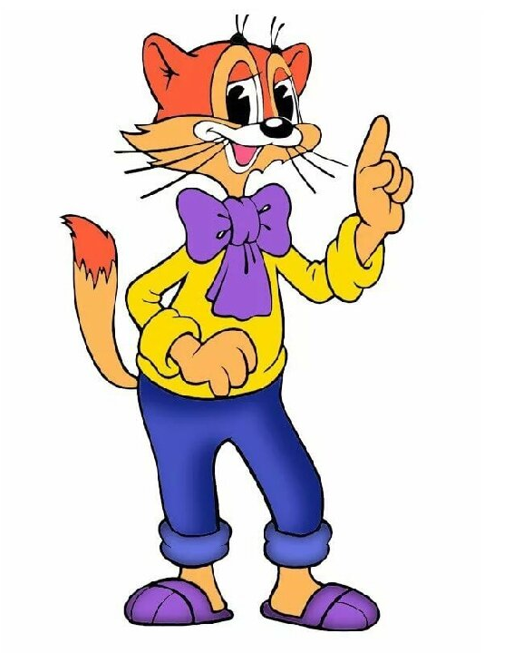
14.
Назовите самую знаменитую фразу Кота Леопольда
Ребята, давайте жить дружно!
ответ

Slide 18
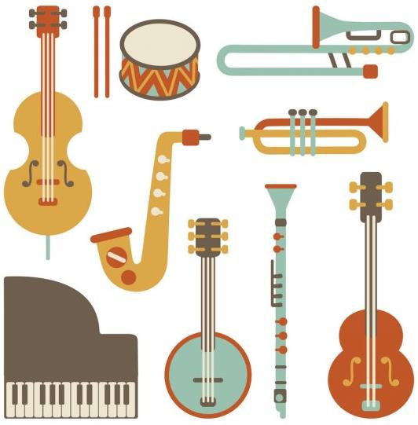
15.
Какой музыкальный инструмент можно назвать самым «походным»?
Гитара
ответ

Slide 19
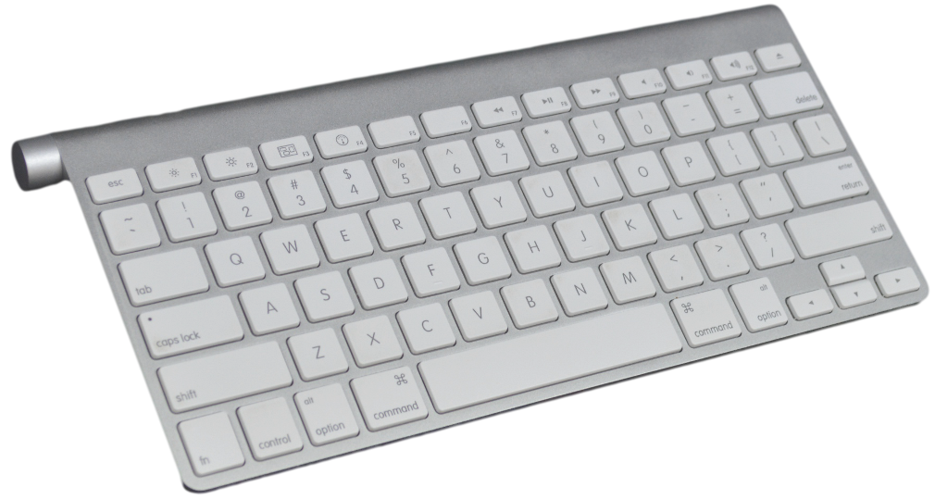
16.
Самая длинна клавиша на компьютерной клавиатуре
Пробел
ответ

Slide 20
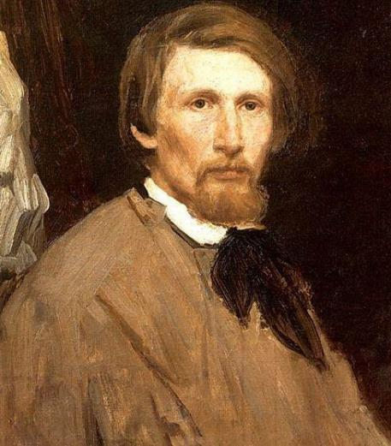
17.
Самый сказочный русский художник
В.М.
Васнецов
ответ

Slide 21
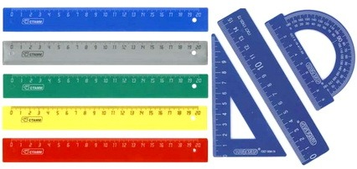
18.
Самая кривая из линеек
Лекало
ответ

Slide 22
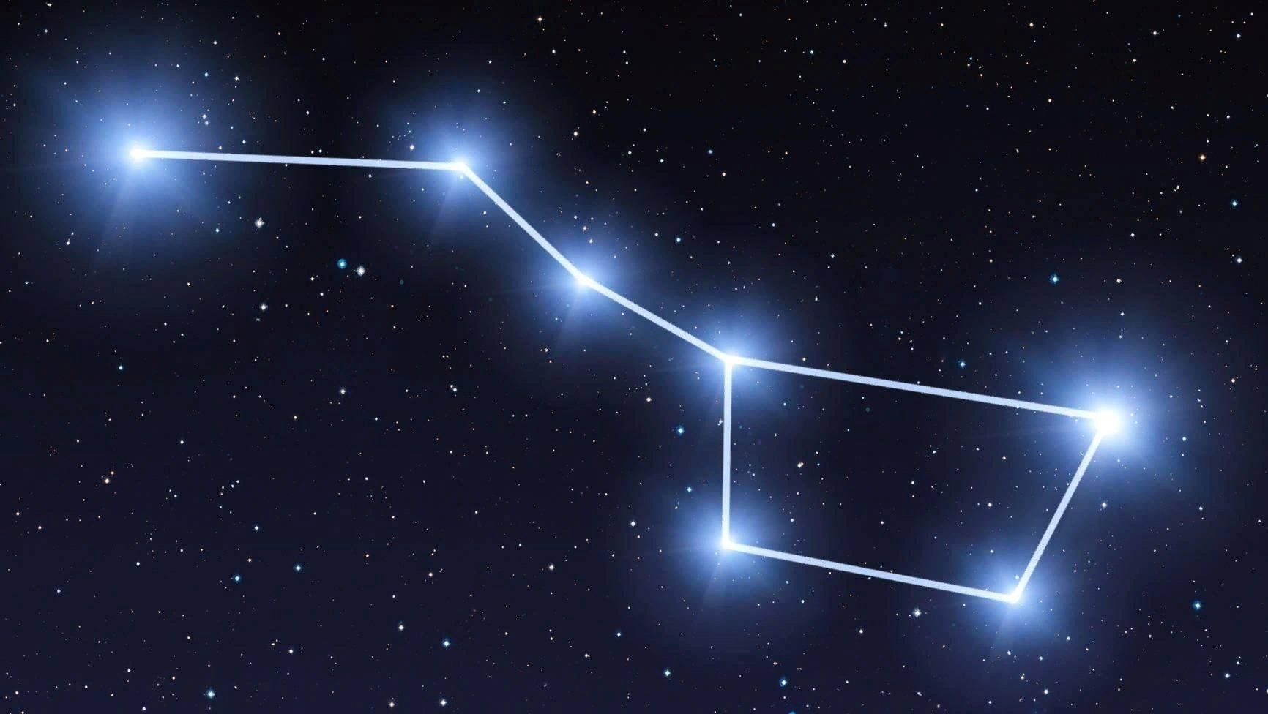
19.
Назовите самое популярное созвездие
Большая Медведица
ответ

Slide 23
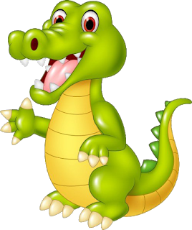
20.
Самый лучший в мире крокодил
Крокодил Гена
ответ

